Slide 1
«Рисуем бабочку ,стрекозу, и божью коровку»

Slide 2
Цель
Совершентсвовать технику рисования красками , цветными карандашами и восковыми мелками .

Slide 3
Ребята отгадайте загадки

Slide 4
В ярком платье модница — Погулять охотница.
От цветка к цветку порхает, Утомится — отдыхает.
Бабочка

Slide 5
Утром, я нашёл в траве — Красную в горошек! Ровных половинки две, А ещё — шесть ножек! Чтобы в руки взять ее, Не нужна сноровка. Отгадайте, это кто?!
Божья Коровка

Slide 6
стрекоза
Летит вертолёт мимо топких болот, Таращит глазищи-глаза. Прозрачные крылья на солнце блестят, Лягушки поймать вертолёт норовят.

Slide 7
Ребята! Сегодня для занятия нам понадобятся :
1) Лист бумаги для рисования
2) Краски
3)Цветные карандаши
4) Восковые мелки

Slide 8
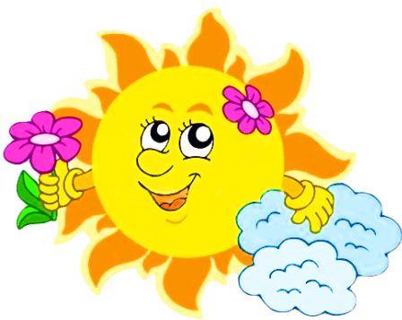
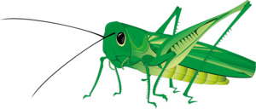
Физ.минутка «Кузнечики»
Чок – чок, каблучок! | (Потопать ногами)
В танце кружится сверчок. | ( Покружиться)
А кузнечик без ошибки исполняет вальс на скрипке. | (Движения руками, как при игре на скрипке)
Крылья бабочки мелькают | (Движения руками, как крыльями)
С муравьем она порхает. | (Покружиться )
Под весёлый гопачок лихо пляшет паучок. | (Танцевальные движения)
Звонко хлопают ладошки! | (Похлопать в ладоши)
Всё! Устали наши ножки! | (Тихо сесть)

Slide 9
Рисуем по образцу. Бабочка

Slide 10
Стрекоза

Slide 11
Божья Коровка

Slide 15
Спасибо !
Вы все молодцы !
Справились с заданием!

